Slide 1





PHÒNG GD &ĐT LONG BIÊN
TRƯỜNG TIỂU HỌC PHÚC LỢI
TIẾNG VIỆT
NGHE – VIẾT
BÀI 8 : LŨY TRE

Slide 2

Thứ năm ngày 17 tháng 2 năm 2022
Tiếng Việt
Nghe – viết: Luỹ tre

Slide 3


Yêu cầu cần đạt
- Viết đúng chính tả một đoạn thơ ngắn bài Luỹ tre rồi theo hình thức nghe – viết.
- Biết cách trình bày đoạn thơ, biết viết hoa chữ cái đầu câu.
- Làm được các bài tập chính tả phân biệt uynh/uych, l/n hoặc iêt/iêc.

Slide 4
Luỹ tre
Mỗi sớm mai thức dậy
Luỹ tre xanh ǟì ǟào
Ngọn tre cong gọng vó
Kéo mặt trời lên cao.
Mặt trời xuống núi ngủ
Tǟe nâng vầng trăng lên
Sao, sao treo đầy cành
Suốt đêm dài thắp sáng.
Những trưa đồng đầy nắng
Tǟâu nằm nhai bóng ǟâm
Tǟe bần thần nhớ gió
Chợt về đầy tiếng chim.
Đoạn thơ có chữ nào dễ viết sai?
Đoạn thơ có những chữ nào viết hoa?

Slide 5
Các từ dễ viết sai
rì rào
gọng vó
thắp sáng
nhai

Slide 6

VIẾT BÀI
Học sinh viết bài vào vở ô li

Slide 7
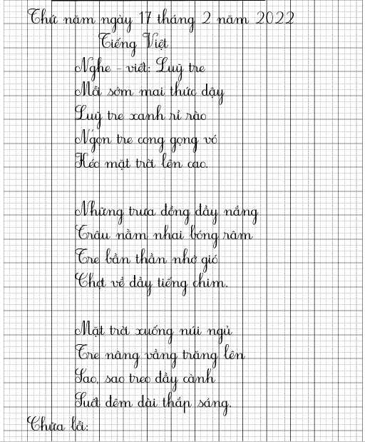

Slide 8



2. Chọn uynh hoặc uych thay cho ô vuông
- Các bạn chạy huỳnh huỵch trên sân bóng.
- Nhà trường tổ chức họp phụ huynh vào Chủ nhật.

Slide 9
3. Chọn a hoặc b
a. Chọn l hoặc n thay cho ô vuông
Những hạt mưa li ti
Dịu dàng và mềm mại
Gọi mùa xuân ở lại
Trên mắt trời xanh non
b. Chọn iêt hoặc iêc thay cho ô vuông
Bé đi dưới hàng cây
Chỉ thấy vòm lá biếc
Nhạc công vẫn mê say
Điệu bổng trầm tha thiết

Slide 10






Hoạt động tiếp nối

